Slide 1
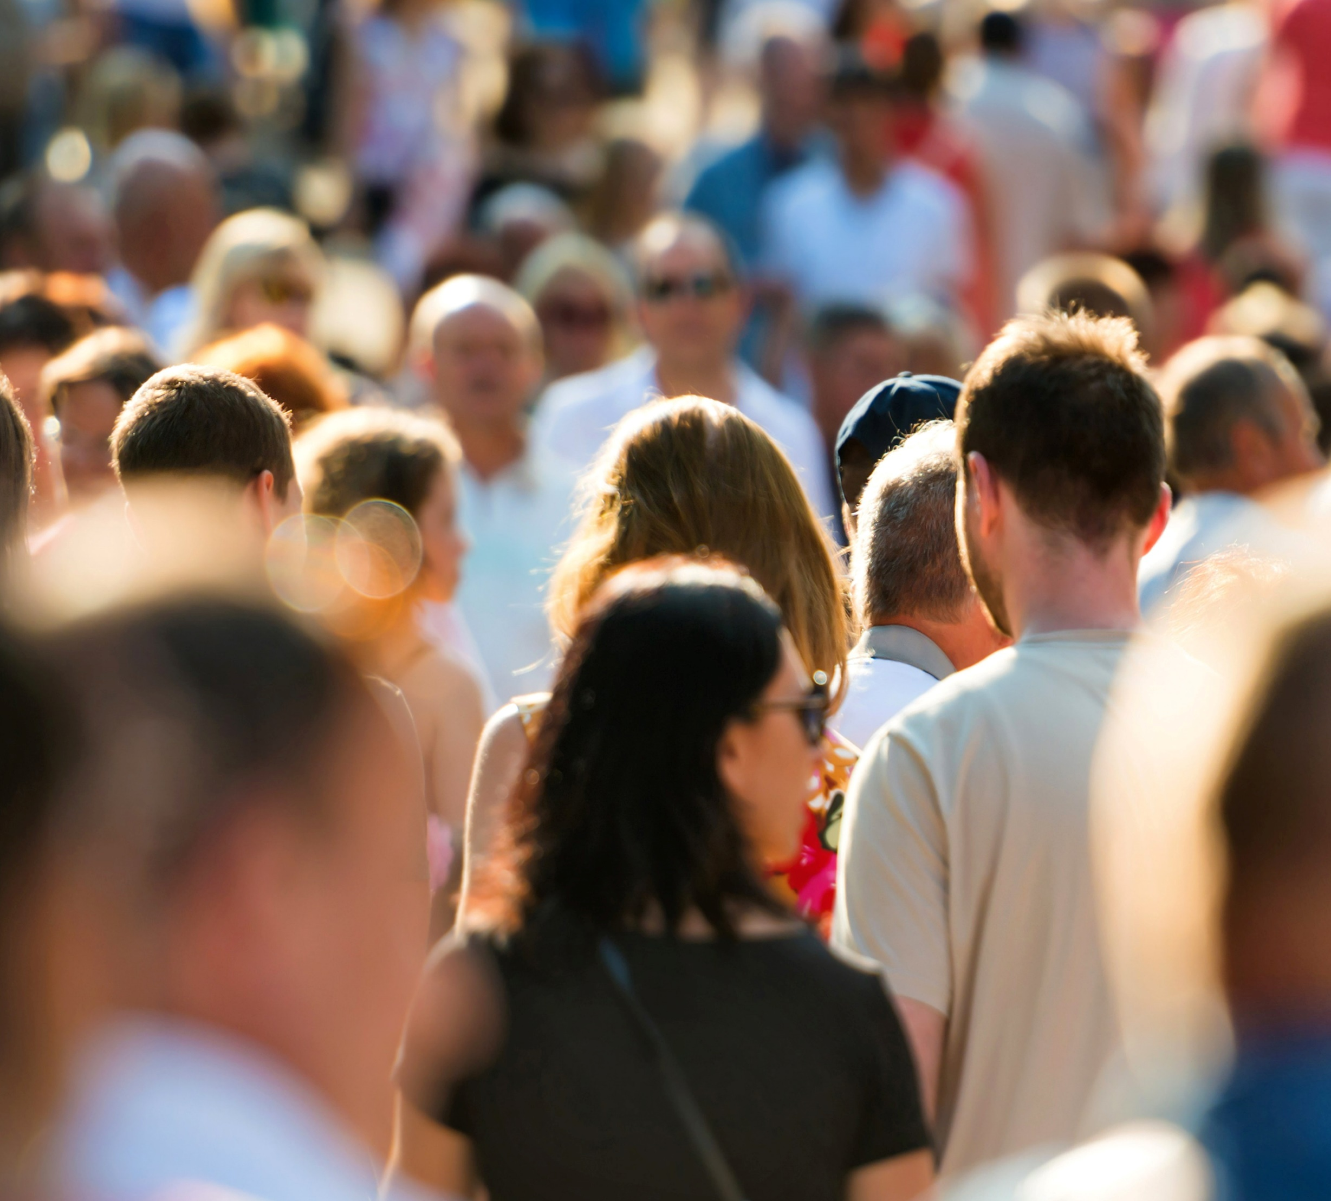
Wie ben ik?
Liset Hamming,
Ralph Mooijekind

Slide 2

Wie ben ik?

Slide 3
Kenmerken
Die het proces helpen

Slide 4
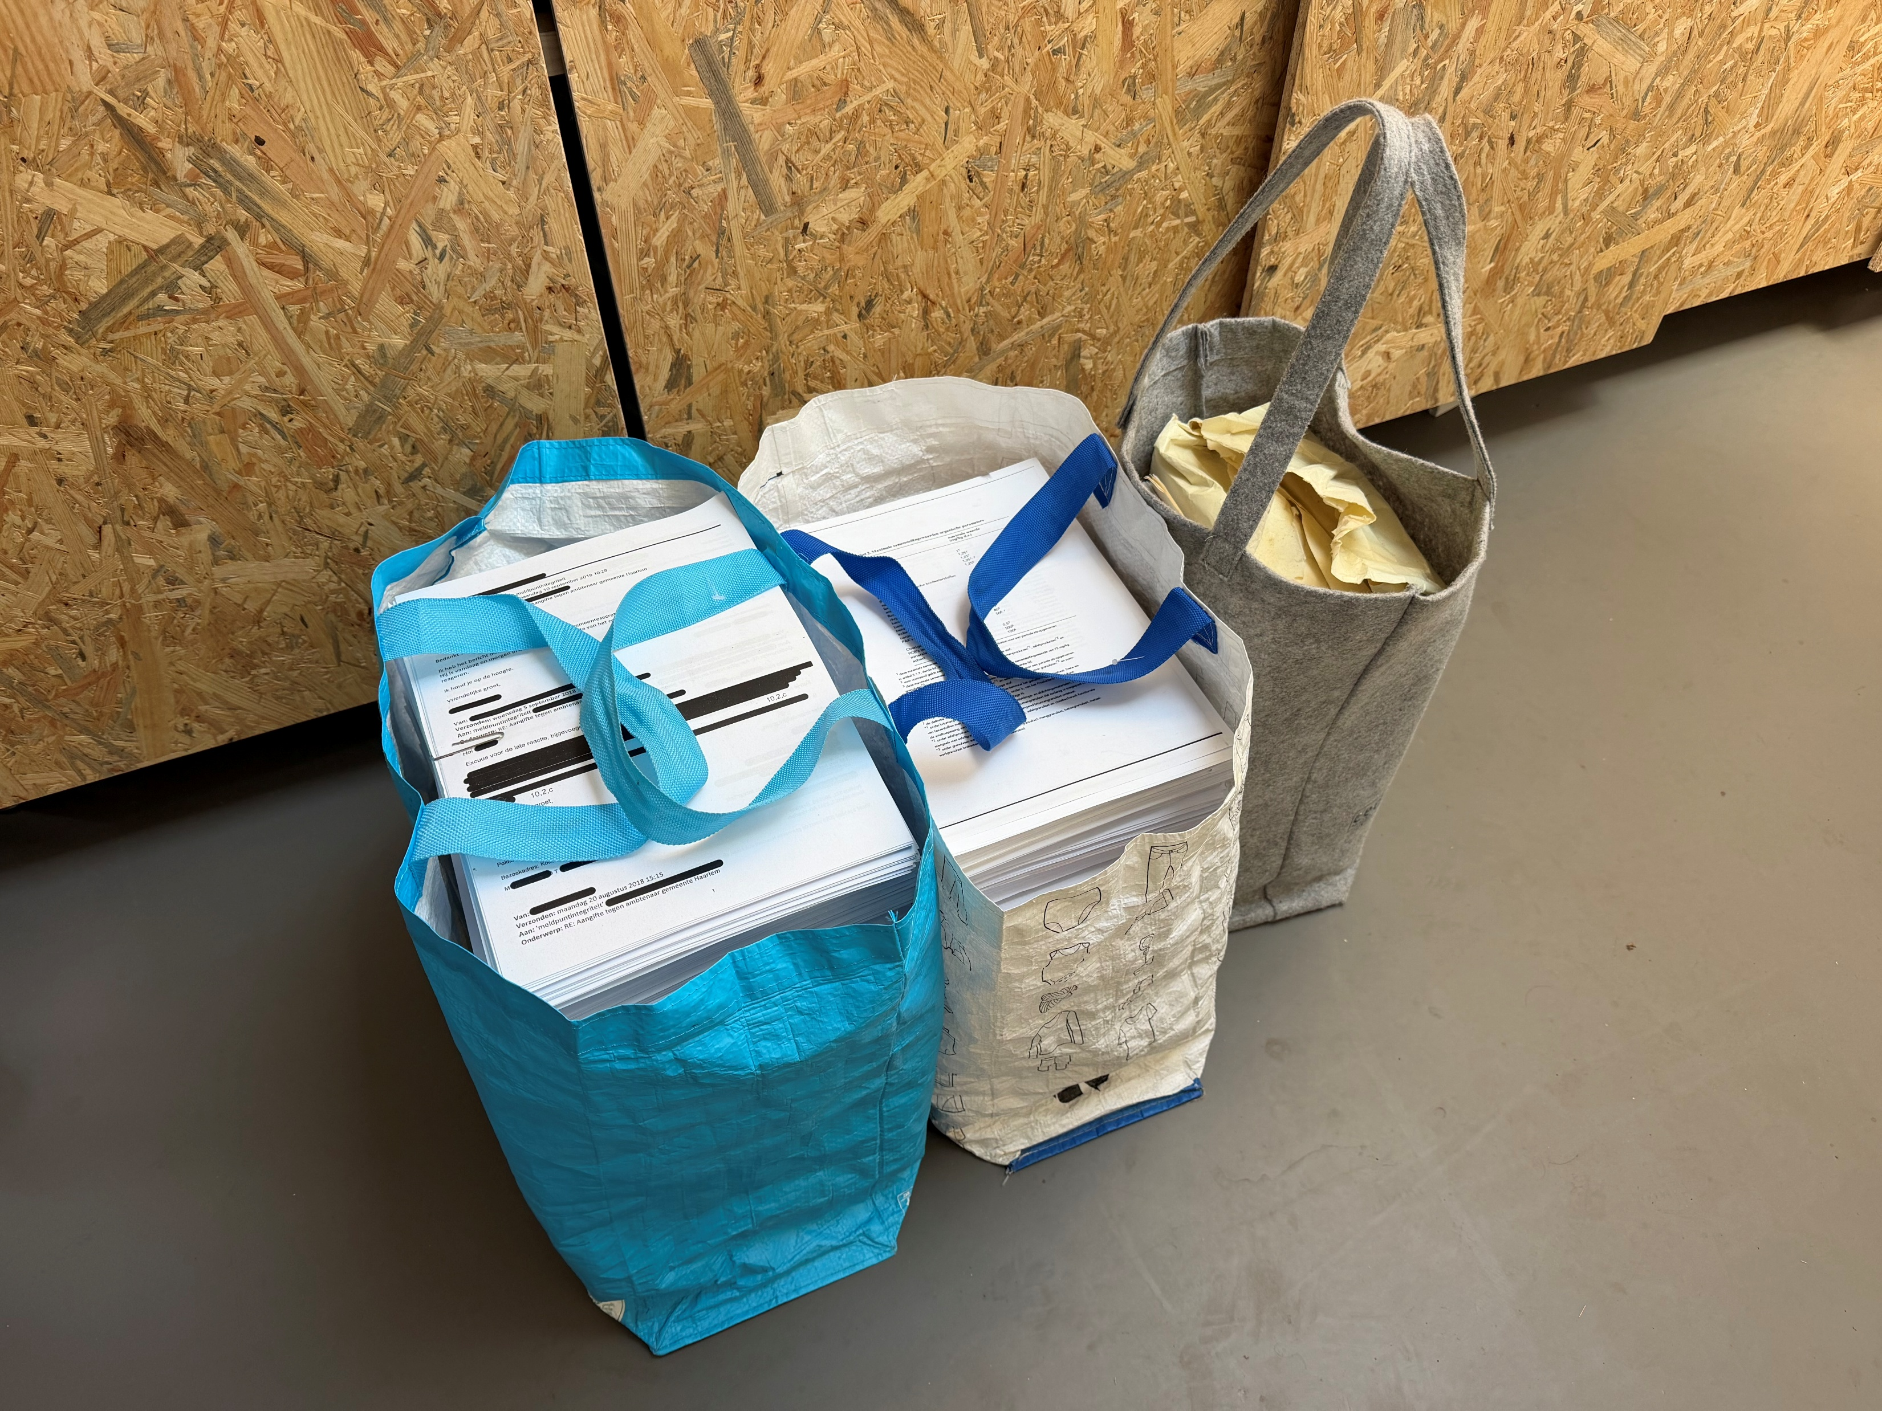
Wie heeft deze 3 AH-shoppers met documenten bij elkaar ge-Wobt?

Slide 5
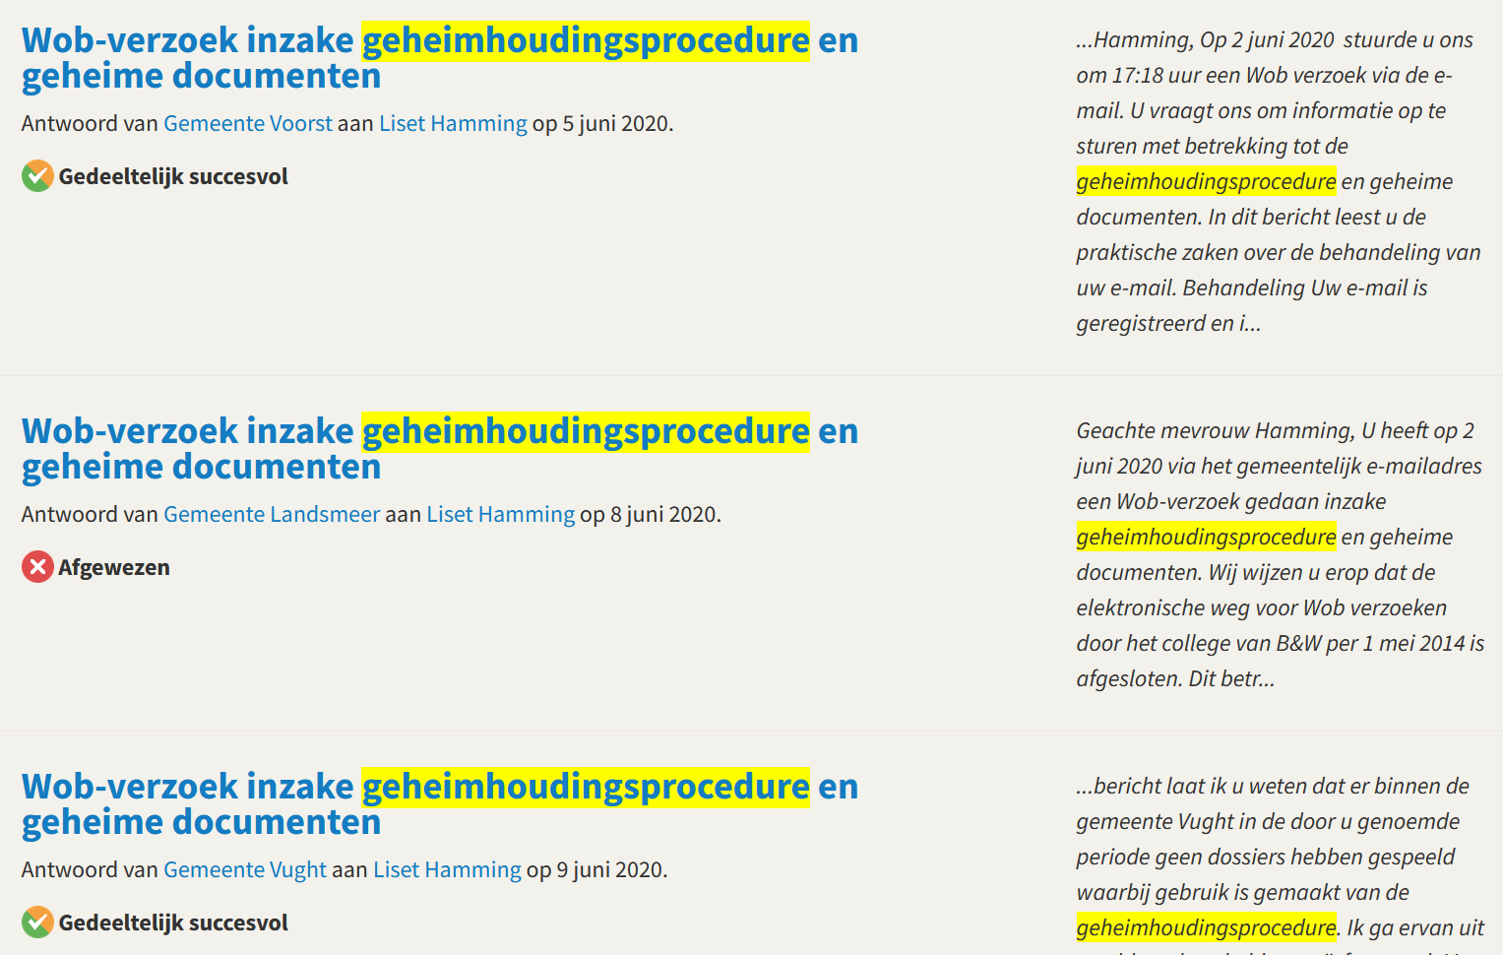
Wie heeft er 1 Woo-verzoek bij meer dan 330 gemeenten ingediend?

Slide 6
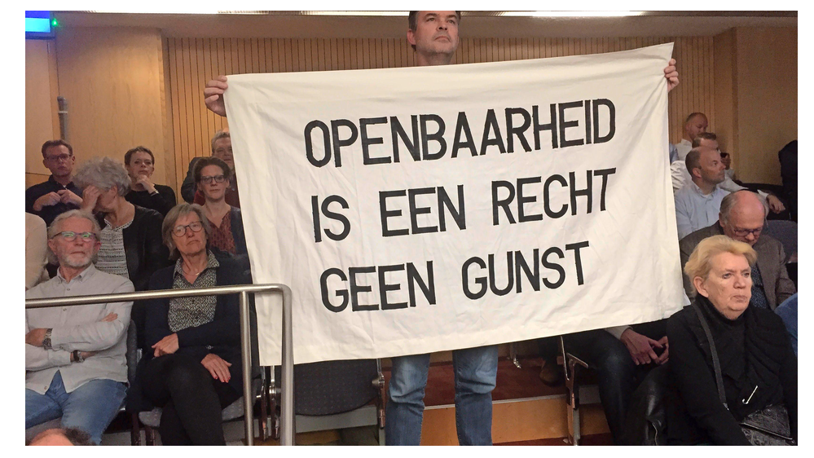
Wie heeft met 1 Woo-verzoek €500.000 extra in het laatje opgebracht?

Slide 7
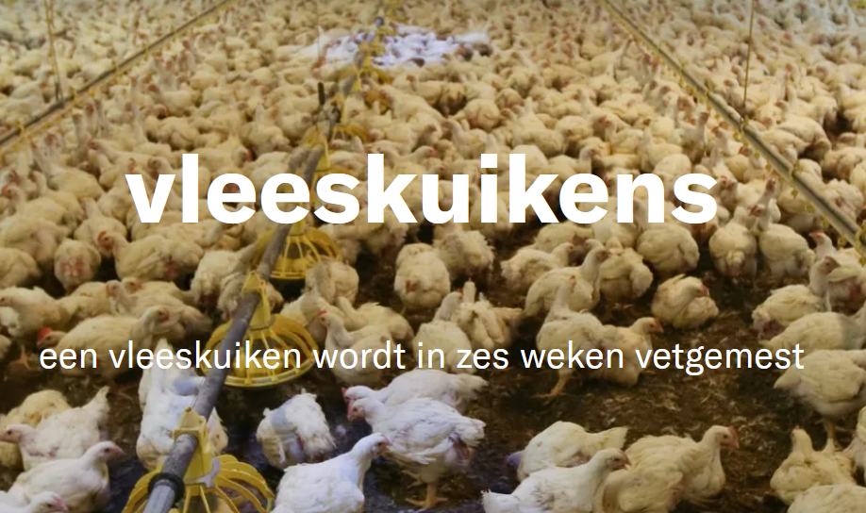
Wie raakte er supergefrustreerd van 5 procedures die al 2 jaar liepen?

Slide 8
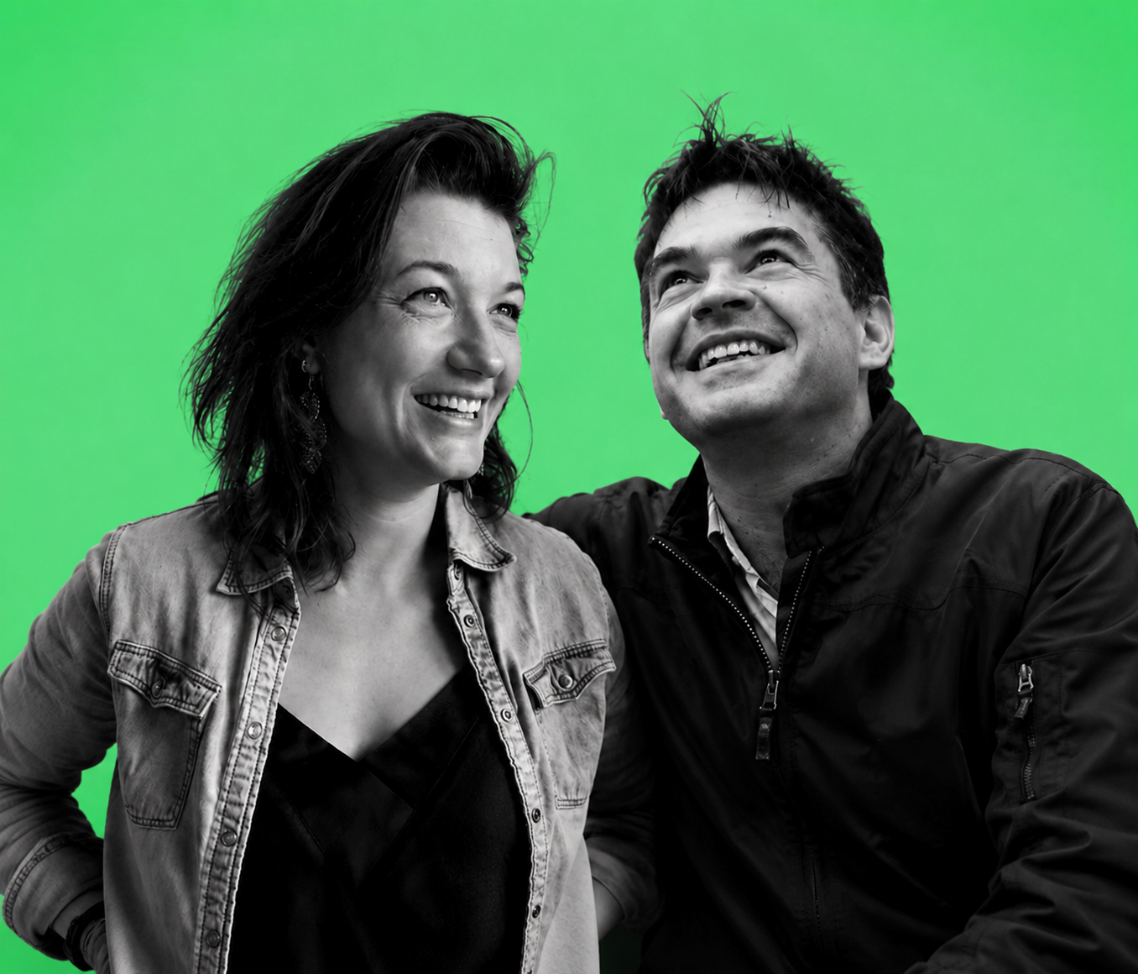
Wie heeft ons van tevoren gegoogled?

Slide 9
Advocaat, journalist, gemachtigde voor ngo’s, belangenbehartiger, activist
Betrokken burger, activist, gemachtigde voor journalisten

Slide 10
Black box
Vragen, vragen, vragen

Slide 11
Belang

Slide 12
Belang
Eenieder heeft recht op toegang tot publieke informatie zonder daartoe een
belang te hoeven stellen, behoudens bij deze wet gestelde beperkingen.
De verzoeker behoeft bij zijn verzoek geen belang te stellen.

Slide 13
Vertrouwen

Slide 14
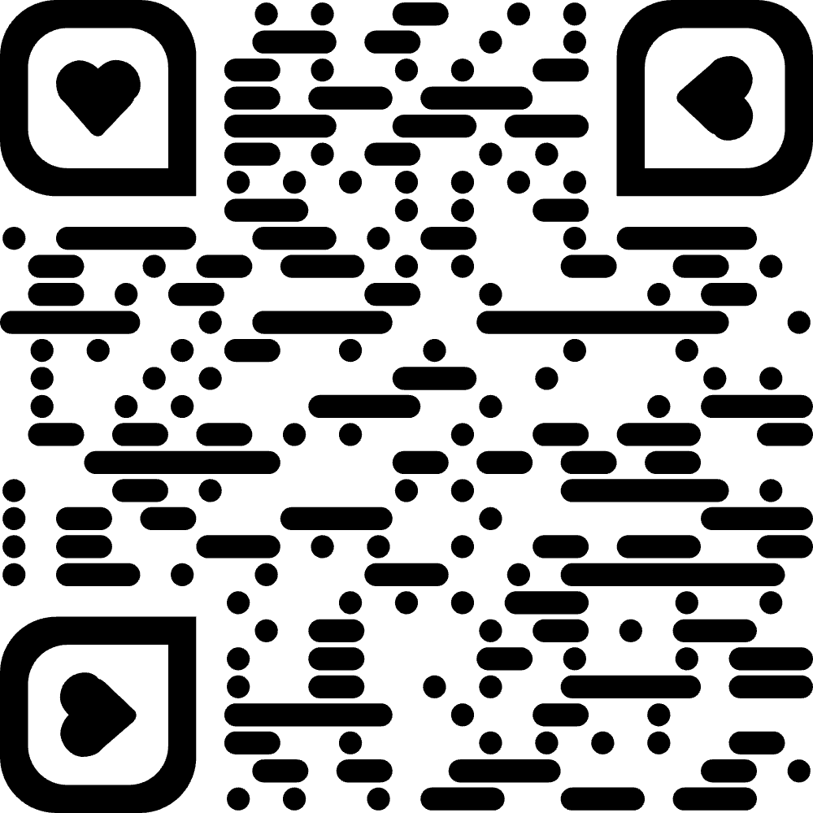
Doorpraten?

